Slide 1

КУРСОВОЙ ПРОЕКТ по дисциплине: Основы программирования по теме:
“Разработка видеоигры в жанре “Экономическая стратегия””

Slide 2

Про жанр Экономический симулятор
Экономический симулятор - это жанр видеоигр, целью которых является моделирование и управление экономическими процессами. В этих играх игроки принимают роль предпринимателя, менеджера или владельца бизнеса, стремясь развивать свои экономические империи.

Slide 3
Суть игры
Суть игры состоит в следующем: игроку предстоит управлять экономикой королевства, судьбами граждан и добываемыми ресурсами. Во время прохождения игроку могут встречаться случайные события, а именно: голодомор, чума, нападение разбойников, плодородный сезон, повышенная рождаемость. Конечная цель игры набрать 1000 золотых монет.

Slide 4

Экран управления

Slide 5
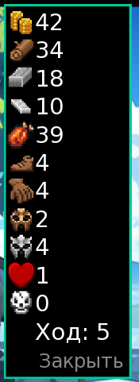
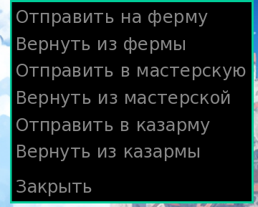
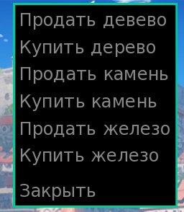
Панели управления

Slide 6
Спасибо за внимание

